Slide 1
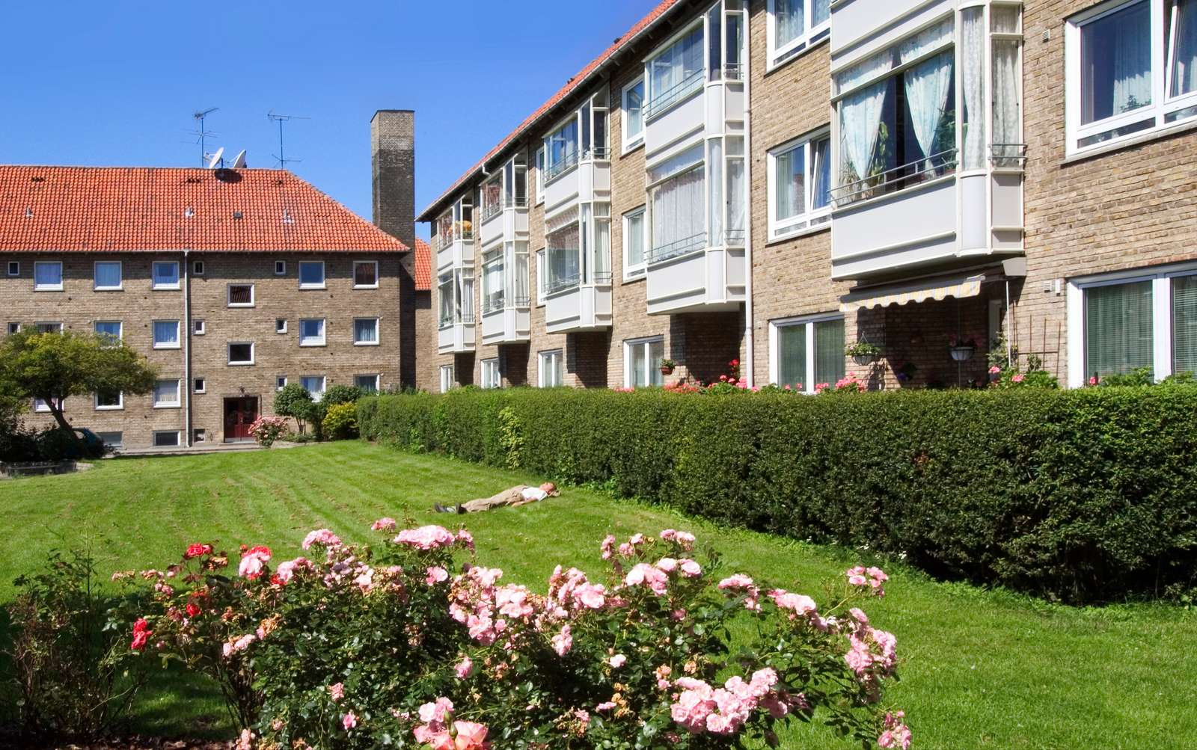
Genhusning
25. nov. 2020

Slide 2
Hvem skal genhuses?
Permanent genhusning:
Hvis du bor i en bolig som skal sammenlægges med en anden bolig eller omdannes til tilgængelighedsbolig, skal du permanent genhuses.
Midlertidig genhusning:
Alle øvrige beboere, hvis bolig skal renoveres, skal midlertidig genhuses.

Slide 3
Permanent genhusning – hvor?
Du kan ønske at blive permanent genhuset i:
- en sammenlagt/tilgængelighedsbolig i Elleparken
- en anden bolig i Elleparken
- en anden bolig i SABs boligafdelinger.

Slide 4
Midlertidig genhusning – hvor?
Du kan blive midlertidig genhuset i:
En anden bolig i Elleparken
En anden bolig i SABs øverige boligafdelinger i Københavns kommune.

Slide 5
Genhusningsperioden
Hvor lang tid skal du være genhuset?
- Hvis du bor i en bolig, som skal sammenlægges og/eller ombygges til en tilgængelighedsbolig, og du gerne vil tilbage til din bolig, skal du forvente at være genhuset i op til 10 måneder.
- Hvis du bor i en bolig, som skal renoveres, skal du forvente, at være midlertidig genhuset i 6 måneder.

Slide 6
Flytning – permanent og midlertidig
- Ved flytning har du adgang til begge boliger i 1 uge.

Slide 7
Flytning
Du kan vælge mellem at flytte med flyttefirma via KAB eller selv stå for flytingen, og få udbetalt en økonomisk kompensation.
Flytning med flyttefirma indeholder:
Levering af flyttekasser
Flytning
Afhentning af flyttekasser
3 handy-man timer
Du skal selv flytte telefon, TV, internet mm

Slide 8
Flytning
Dem der flytter selv får en økonomisk kompensation således:
  2-rums 6.000 kr.
  3-rums 8.000 kr.
Kompensationen dækker alle omkostninger ved flytningen.
Udbetaling af den økonomiske kompensation sker efter fraflytningen, når der er afholdt fraflytningssyn.
Ved midlertidig genhusning udbetales beløbet 2 gange.

Slide 9
Flytning
Ved særlige forhold, kan genhusningskonsulenten beslutte, at flytning med flyttefirma via KAB, skal foregå på særlige vilkår.
I flytningen er inkluderet:
    Levering af flyttekasser
    Nedpakning af inventar
    Flytning
    Udpakning af inventar
    Ved behov, op til 7 handy-mand timer
    Du skal selv flytte telefon, TV, internet mm.

Slide 10
Genhusningsforløb
Hvis I stemmer ja til helhedsplanen:
Genhusningsteamet vil afholde informationsmøder omkring genhusning
Du vil blive tilbudt en personlig genhusningssamtale med en genhusningskonsulent
Du vil modtage en folder omkring genhusning

